Slide 1
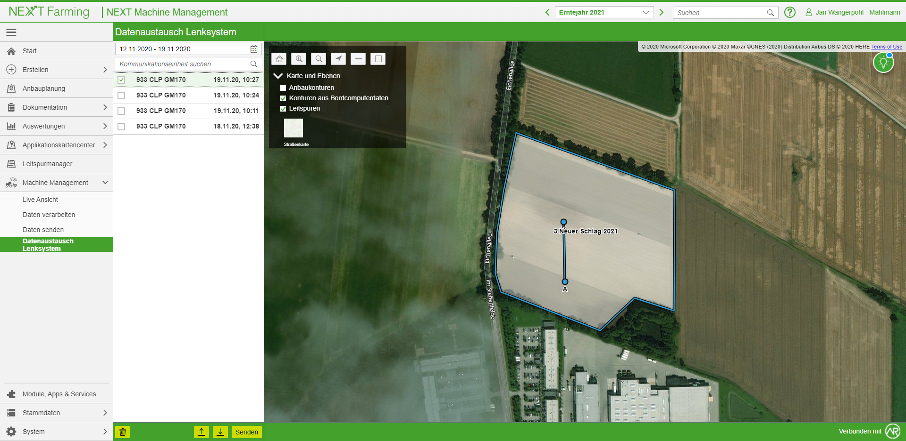
Mit dem Fendt aufgezeichnete Spur im GIT

Slide 2
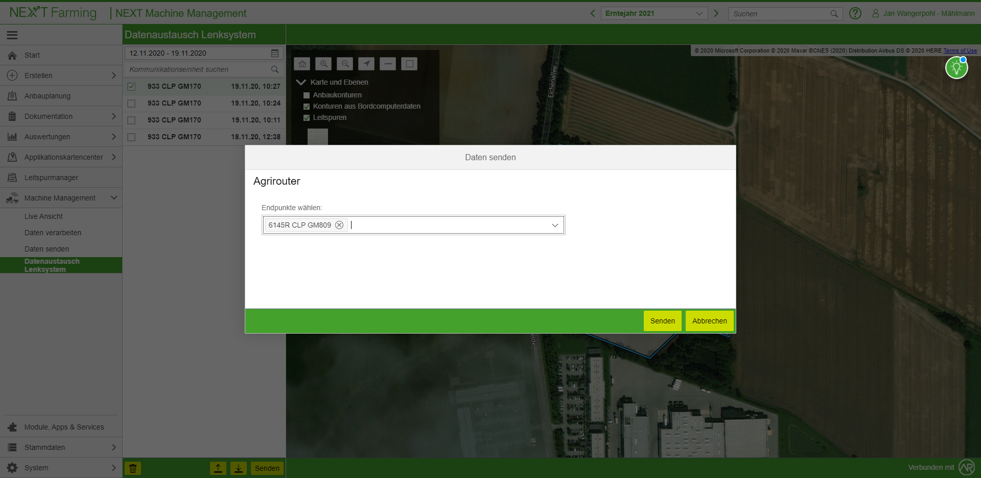
Senden des Datesatzes an den JD (bzw. an die NEXT Machine Box)

Slide 3
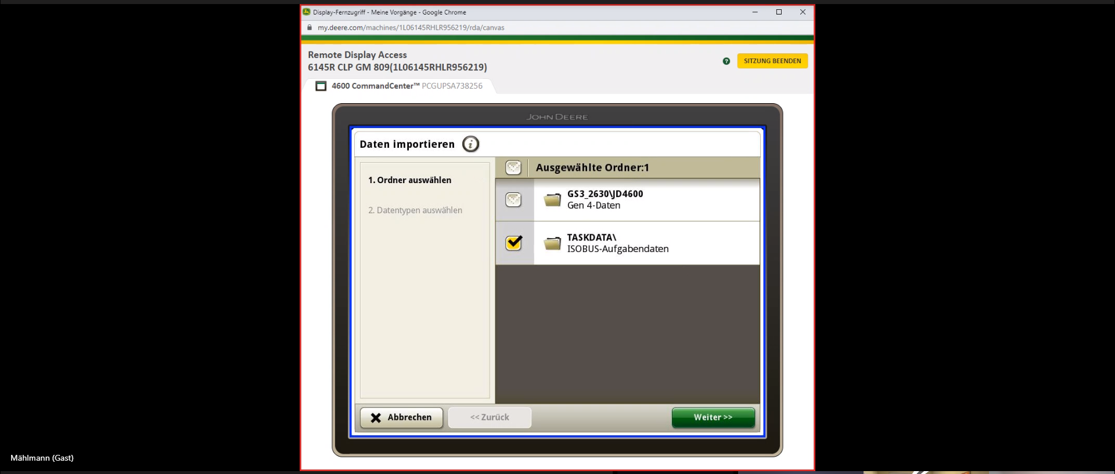
Import des Datensatzes von der Box auf das JD Terminal

Slide 4
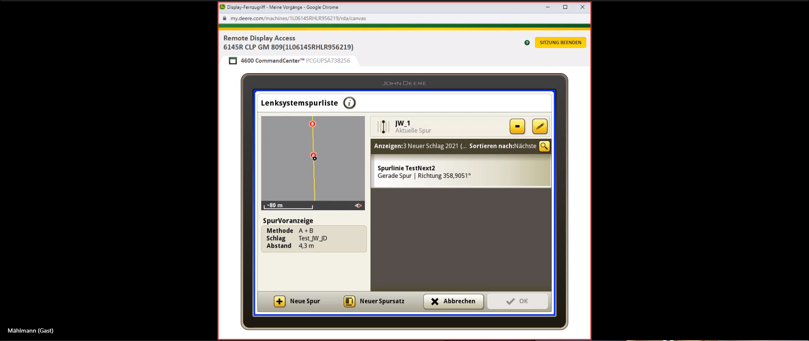
Schlag und Spur sind vorhanden und werden abgefahren

Slide 5
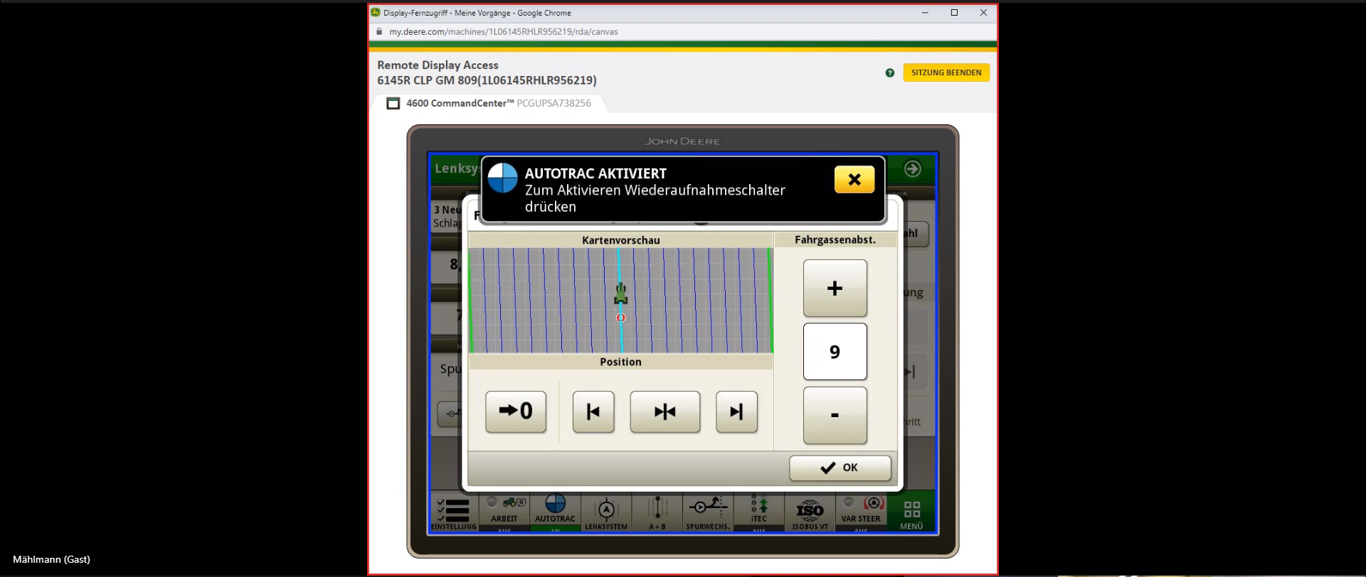
Anlegen einer neuen Spur mit dem John Deere

Slide 6
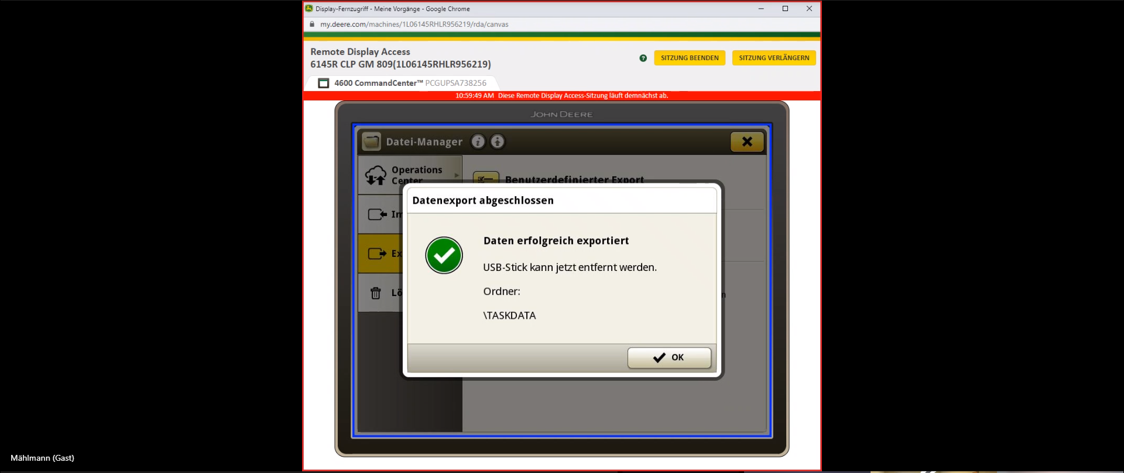
Export der Spuren auf NEXT Machine Box

Slide 7
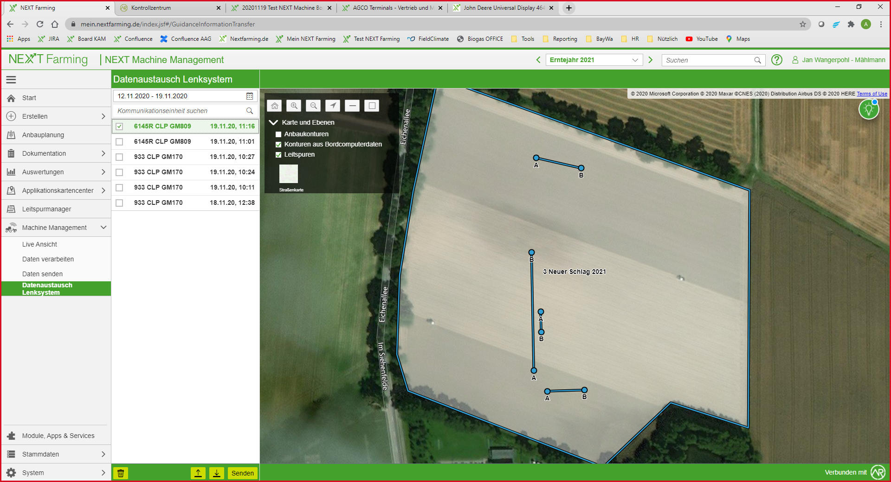
Spuren des John Deere Datensatzes im GIT

Slide 8
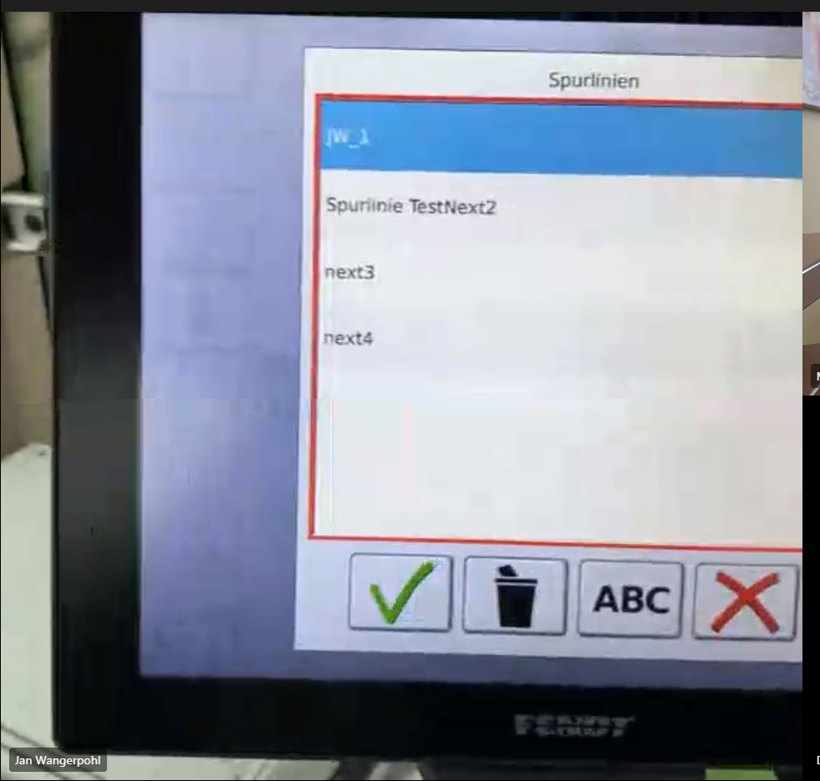
Spuren des John Deere Datensatzes im GIT
Spurlinien vom John Deere
Ursprüngliche Spurlinie, die
vom Fendt aufgezeichnet wurde

